Slide 1
Divisibilidad de los números
By……Eddy Escalante Ustariz

Slide 2
En criptografía muchas veces nos interesará encontrar el máximo común denominador mcd entre dos números a y b.
Para la existencia de inversos en un cuerpo n, la base a y el módulo n deberán ser primos entre sí. -> mcd (a, n) = 1
Algoritmo de Euclides: –
Si x divide a a y b => a = x * a’ y b = x * b’
b) Por lo tanto: a - k * b = x * a’ - k * x * b’
a - k * b = x (a’ - k * b’)
c) Entonces se concluye que x divide a (a - k * b)

Slide 3
El máximo común denominador mcd
Como hemos llegado a que x divide a (a – k * b) esto nos permitirá encontrar el mcd (a, b):
Si a > b entonces a = d1 * b + r
(con di un entero y r un resto)
Luego mcd (a, b) = mcd (b ,r) (a > b > r * 0)
porque:
Si b > r entonces b = d2 * r + r’
(con r un entero y r’ un resto)

Slide 4
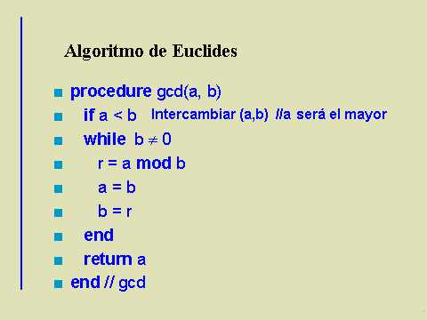
Divisibilidad con algoritmo de Euclides

Slide 5
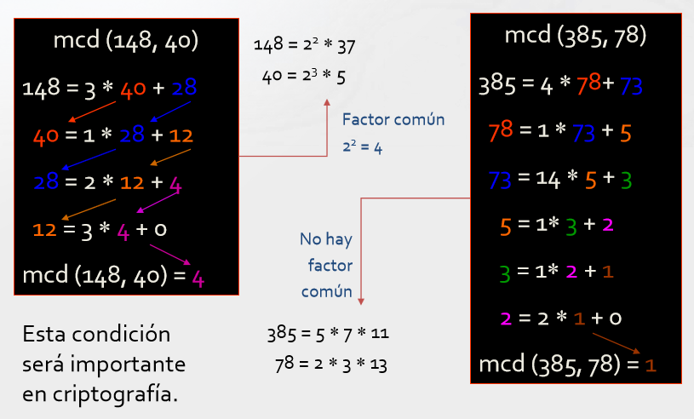
Divisibilidad con algoritmo de Euclides

